Slide 1
Proposta de Co-branding para a imagem do
Programa Erasmus+
Transição para o Instituto para o Ensino Superior

Slide 2
Enquadramento
Na sequência da entrada em vigor do Decreto-Lei n.º 109/2025, de 25 de setembro, que institucionalizou a criação do Instituto para o Ensino Superior, I. P. (IES), e determinou a extinção da Direção-Geral do Ensino Superior e da Agência Nacional Erasmus+ Educação e Formação, torna-se imperativo redefinir o enquadramento visual e institucional do Programa Erasmus+ à luz da nova arquitetura organizacional do sistema educativo.
O Programa Erasmus+ assume uma relevância estratégica incontornável no contexto europeu, representando cerca de 2% do investimento total da União Europeia em programas. Trata-se, simultaneamente, do programa europeu com maior notoriedade pública e impacto direto na vida dos cidadãos, sendo um dos principais veículos de afirmação dos valores e da identidade europeia. Nesse sentido, a preservação da sua integridade visual, reconhecimento e capital reputacional constitui uma prioridade crítica.
A presente proposta de co-branding assenta, assim, num equilíbrio entre continuidade e adaptação: por um lado, assegura-se a manutenção da força identitária da marca Erasmus+, amplamente reconhecida a nível nacional e europeu; por outro, garante-se a sua correta integração na identidade institucional do IES, entidade que passou a acolher a área do Ensino Superior no âmbito do programa.
Paralelamente, esta abordagem considera a coexistência com a Agência de Gestão do Sistema Educativo (AGSE), que integra as restantes áreas do Erasmus+ (Ensino Escolar, Educação e Formação Profissional – VET, e Educação de Adultos – ADU). Torna-se, por isso, essencial assegurar uma diferenciação clara e inequívoca entre domínios, evitando sobreposições institucionais e assegurando uma leitura transparente por parte dos públicos.

Slide 3
Enquadramento
A solução visual proposta assume, deste modo, um caráter estruturante e estratégico, permitindo:
Preservar a identidade e notoriedade do Programa Erasmus+;
Integrar de forma coerente a marca no universo visual do IES;
Garantir alinhamento institucional com a AGSE, respeitando a distribuição de competências;
Assegurar uma segmentação clara das diferentes áreas do programa, prevenindo ambiguidades;
Reforçar a credibilidade e consistência da comunicação junto dos stakeholders nacionais e europeus.
Com o objetivo de operacionalizar esta abordagem e uniformizar a presença institucional do Programa Erasmus+ neste novo contexto, apresentam-se de seguida propostas de templates que materializam esta nova linha gráfica.

Slide 4
Logotipo
Programa
Erasmus+
01

Slide 5


Versões do Logotipo
Erasmus Portugal variações cromáticas

Slide 6
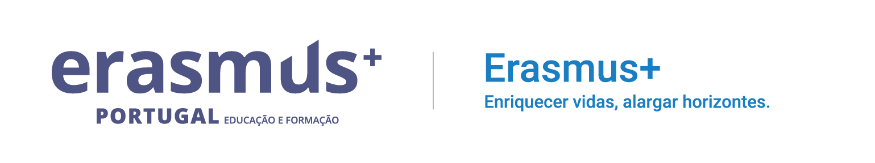
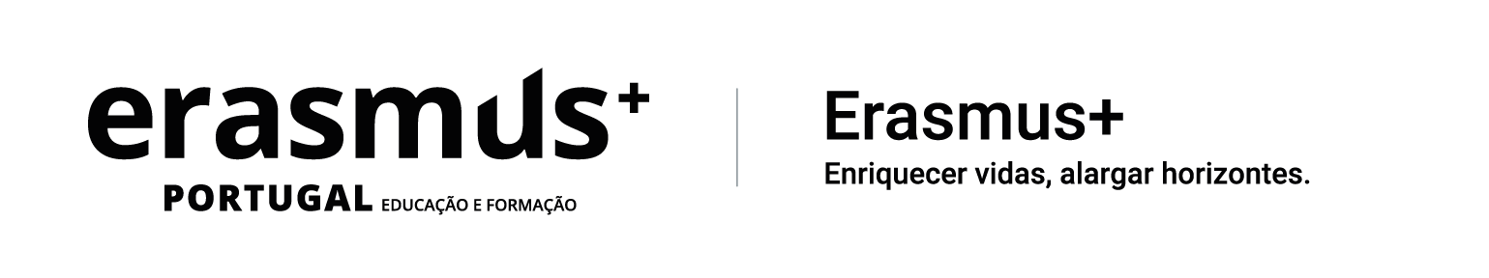

Versões do Logotipo
Erasmus Portugal + Erasmus Europa

Slide 7



Versões do Logotipo
Erasmus Portugal + República Portuguesa

Slide 8
Versões do Logotipo
Erasmus Portugal + IES

Slide 9



Versões do Logotipo
Erasmus Portugal + AGSE

Slide 10
Aplicação em documentos
02

Slide 11
Aplicação em Documentos
Erasmus Portugal + IES

Slide 12
Aplicação em Documentos
Erasmus Portugal + Erasmus Europa

Slide 13
Aplicação em Documentos
Erasmus Portugal + AGSE

Slide 14
Redes Sociais
03

Slide 15
Redes Sociais

Slide 16
Redes Sociais
IES + Erasmus
Erasmus + AGSE

Slide 17
Apresentação
04

Slide 18
Apresentação Erasmus + IES

Slide 19
Apresentação Erasmus + AGSE

Slide 20
Assinaturas
05

Slide 21
Assinaturas

Slide 22
Roll Ups e Pop Ups
06

Slide 23
Pop Ups

Slide 24
Roll Ups

